Slide 1
University
Management System
Architecture
Barie Bantsova
Elisaveta Todorova
2020

Slide 2

University Management е софтуерна система за управление на процесите и студентската информация в един университет.

Slide 3
Обслужващи звена
Учебен отдел
Счетоводен отдел
Административен отдел
Студентски съвет
Преподаватели
Студенти

Slide 4
Модулна архитектура на приложението
Възможност за бързо надграждане и разрастване
Енкапсулация на данните
Преизползване на функционалности
Намаляване на зависимостта

Slide 5
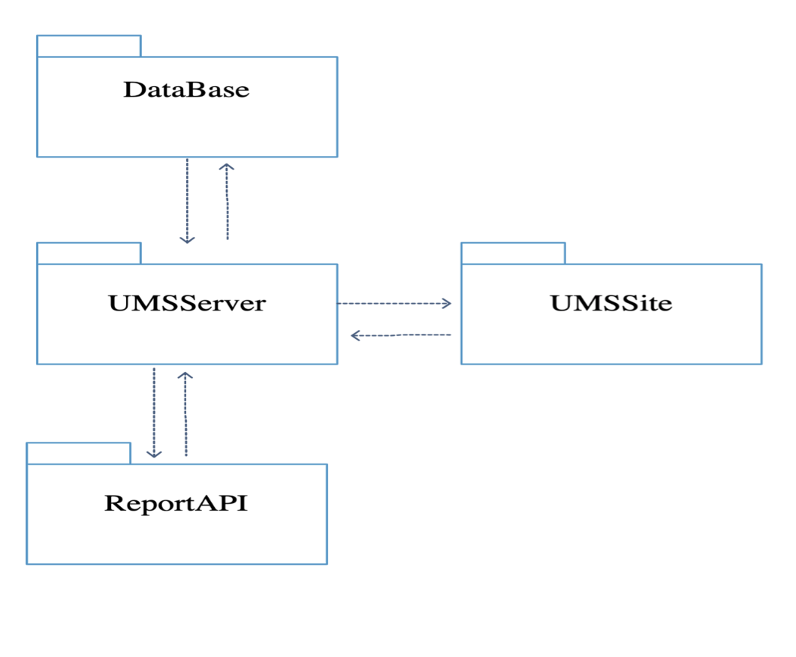
Декомпозиция

Slide 6
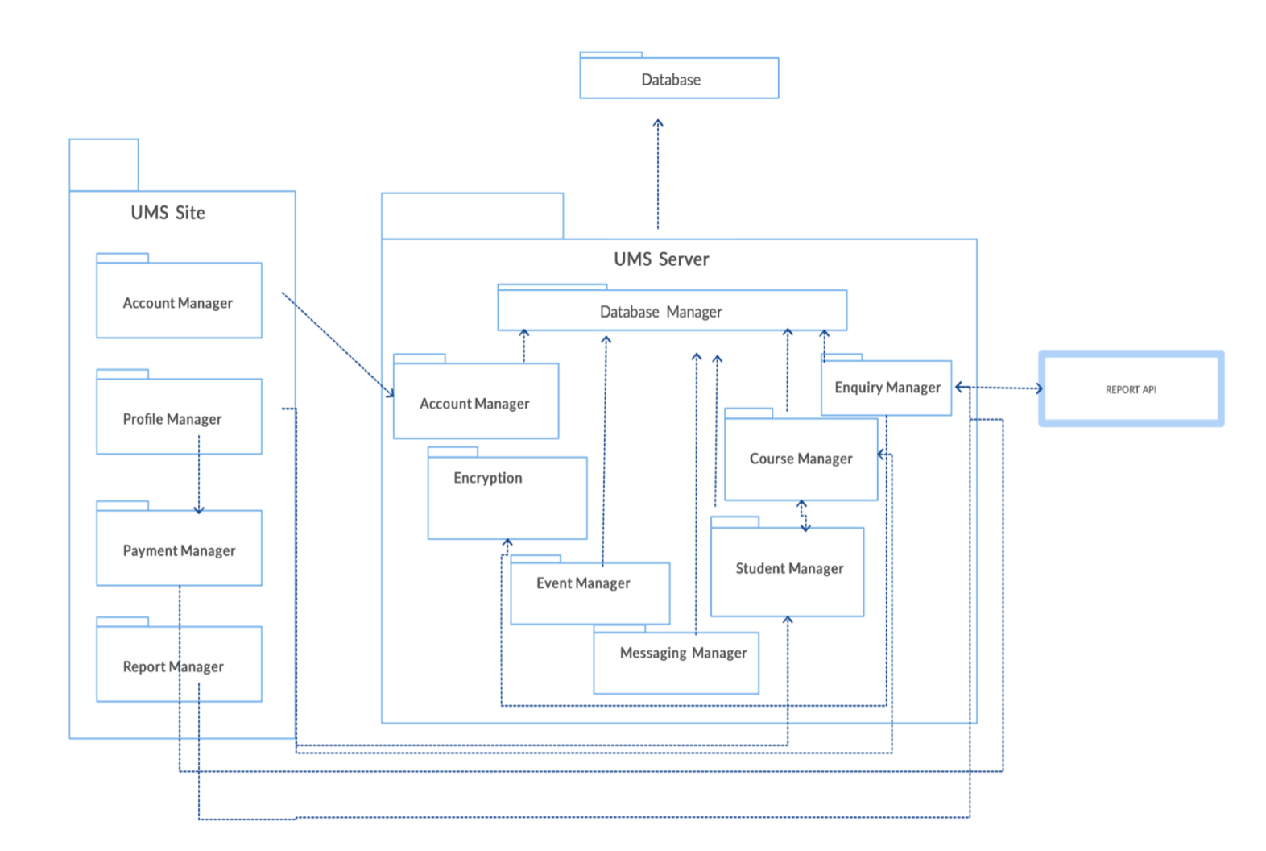
Модули

Slide 7
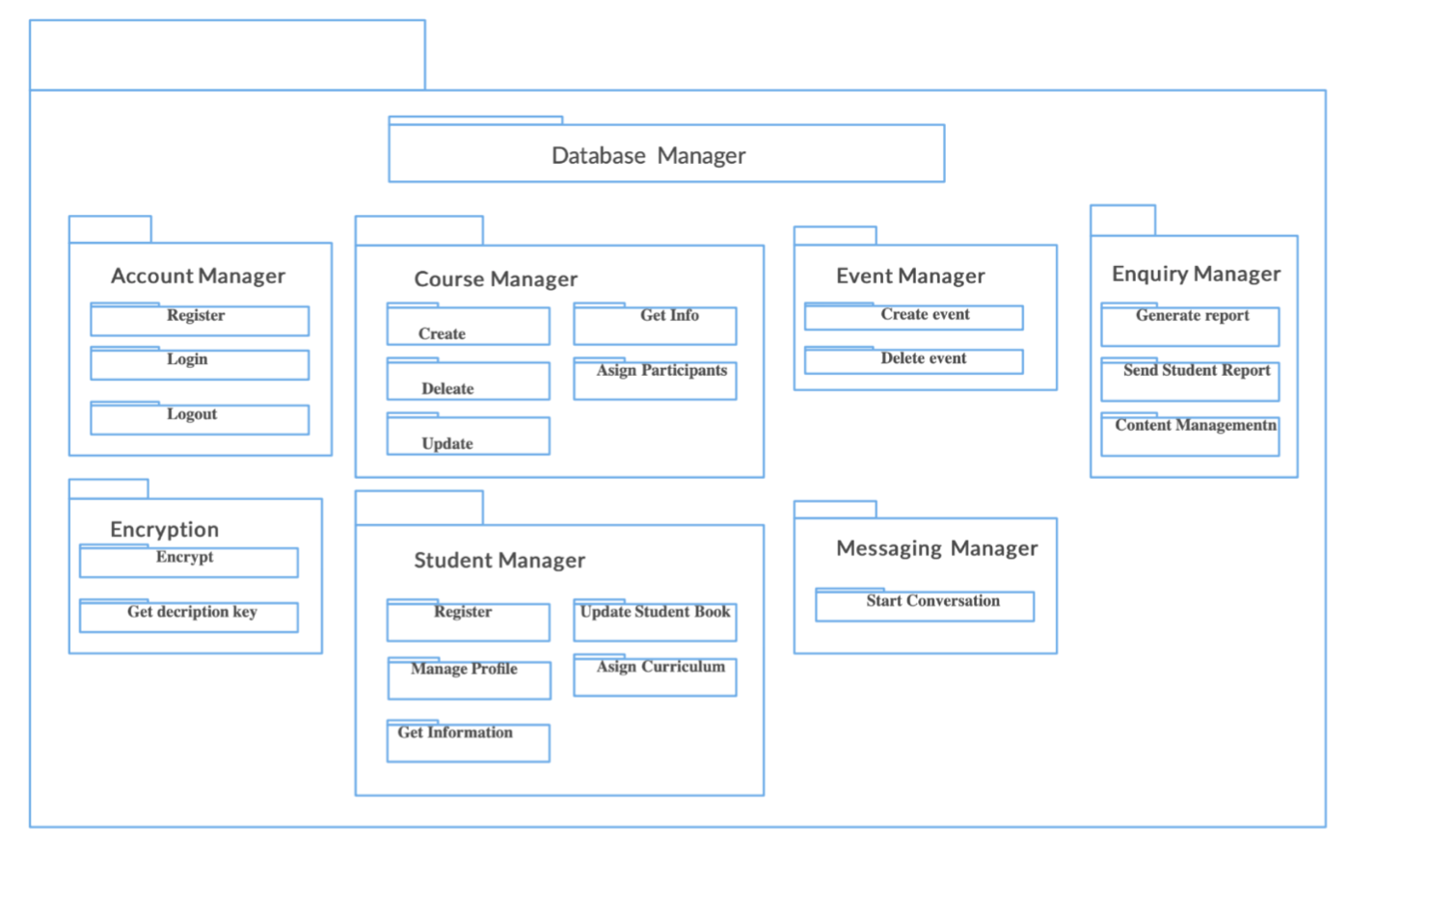
Сървър
модул

Slide 8
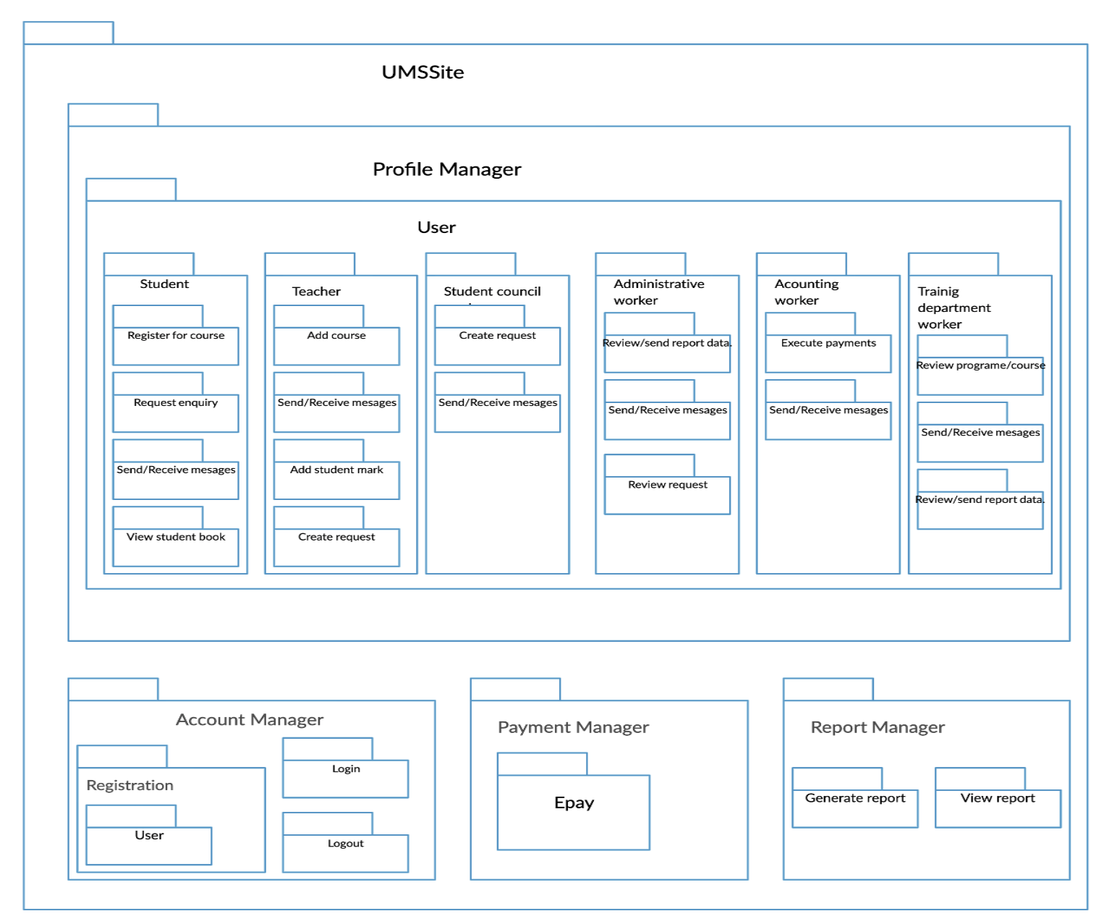
Сайт
модул

Slide 9
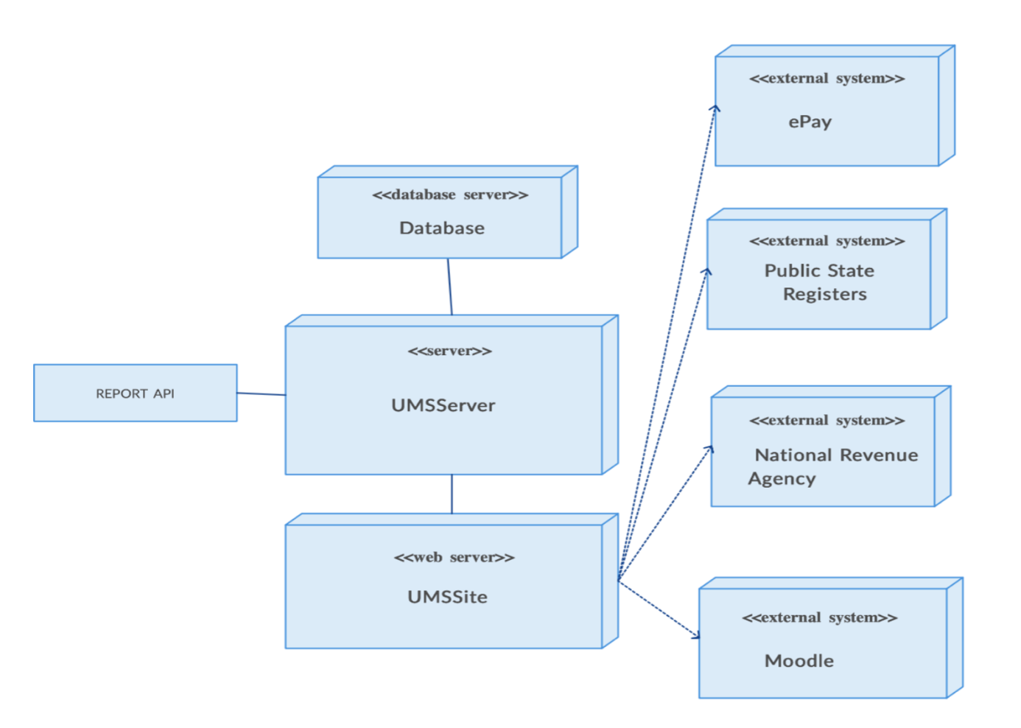
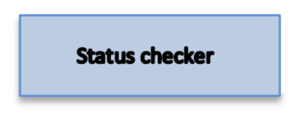
Внедряване

Slide 10
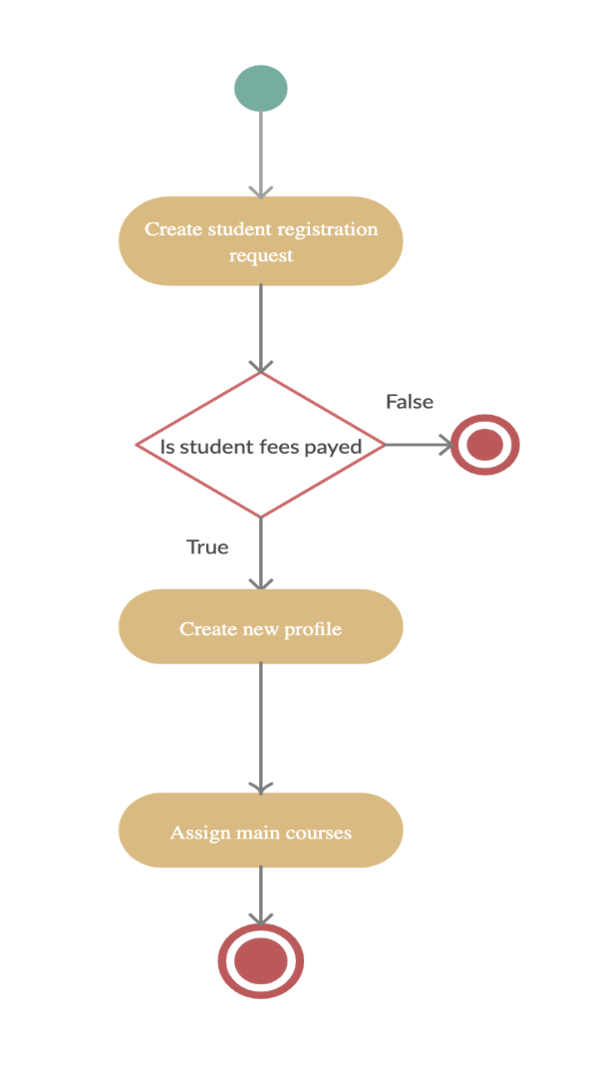
Регистриране на нов студент

Slide 11
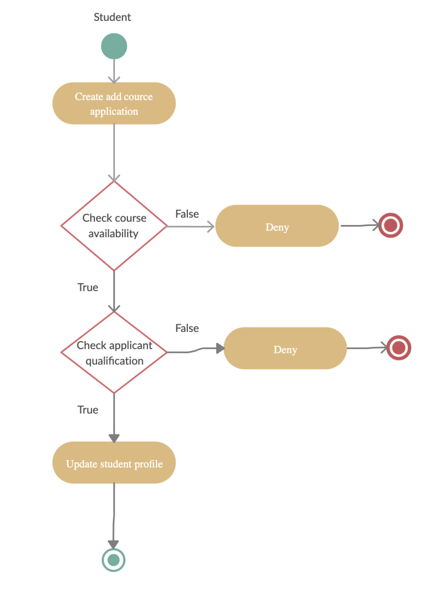
Записване на студент в курс

Slide 12
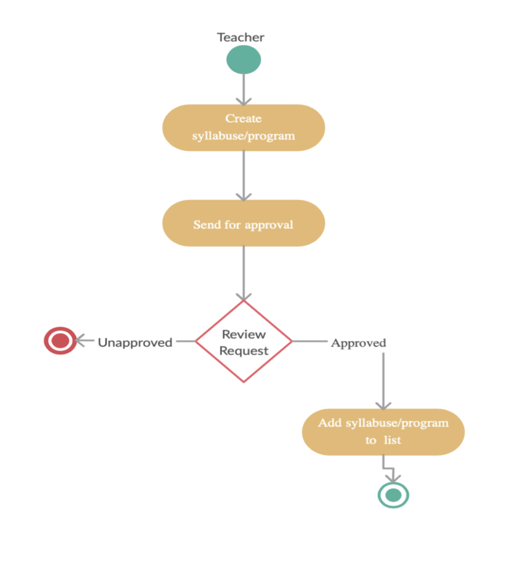
Създаване на програма/курс

Slide 13
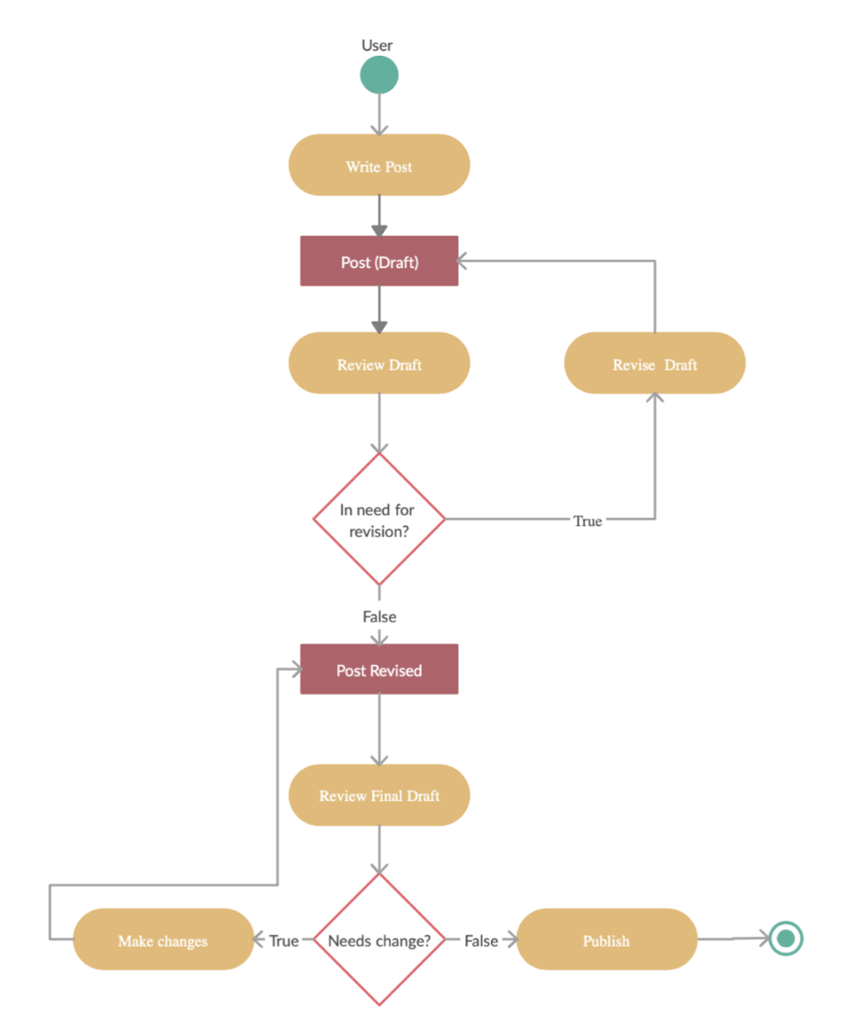
Създаване на събитие/публикация

Slide 14
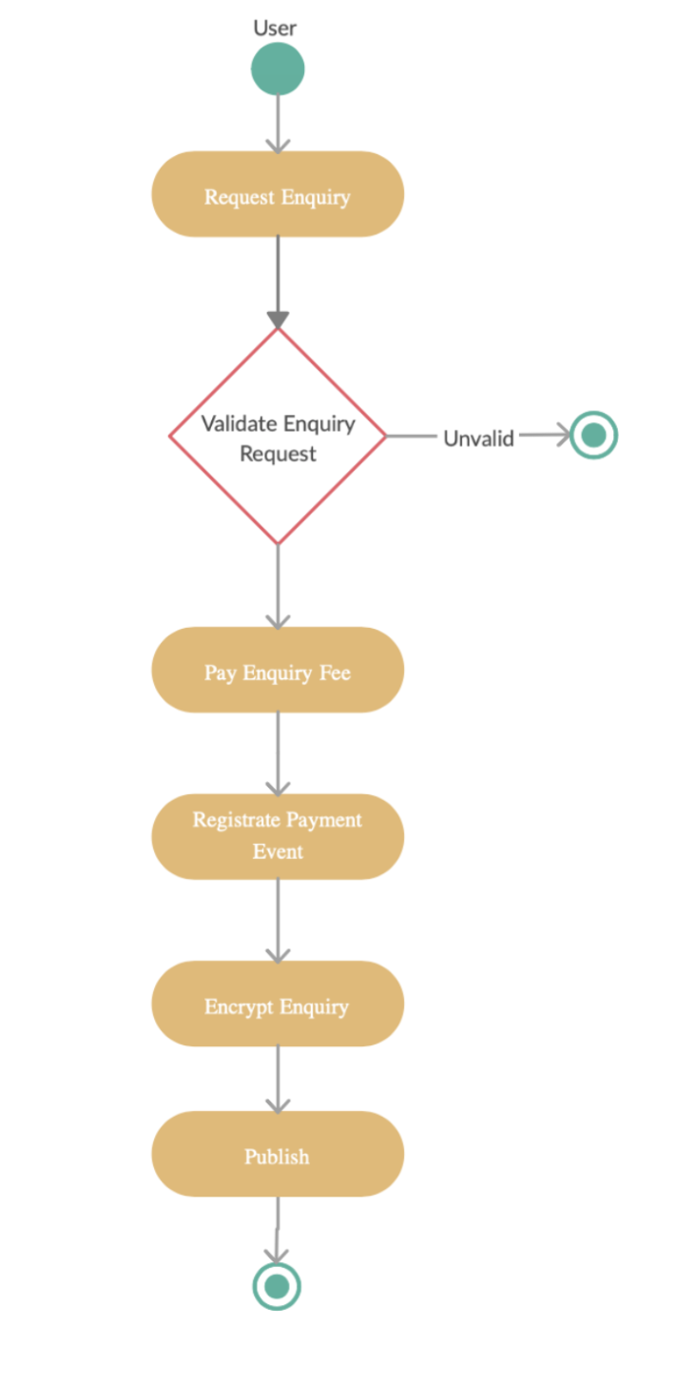
Създаване на заявка за справка

Slide 15
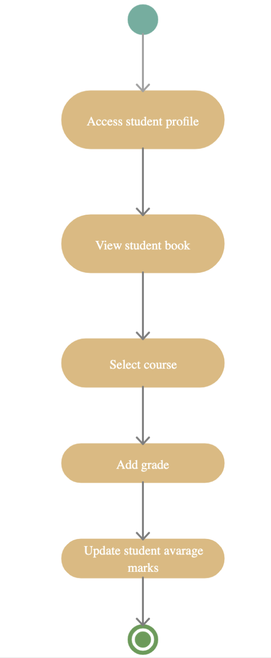
Нанасяне на оценка в книжка

Slide 16
Заключение
Благодарение на своята платформена независимост, лесен достъп, интерактивен потребителски интерфейс и широк набор от функционалности, приложението е отлично решение за управлението на дейността на всеки един университет.

